Slide 1
Mezőgazdasági célú biogáz üzem forgalmi értékének meghatározása
Rendik Zoltán
A.N.Z.S.Ó. 2001 Kft

Slide 2
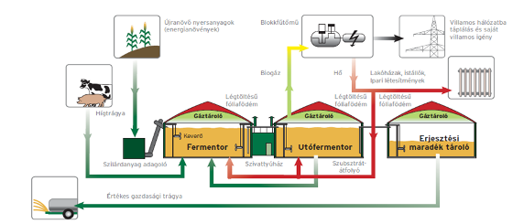
A mezőgazdasági üzemhez köthető biogáz üzem általános sémája

Slide 3

Biogáz üzem működése

Slide 4
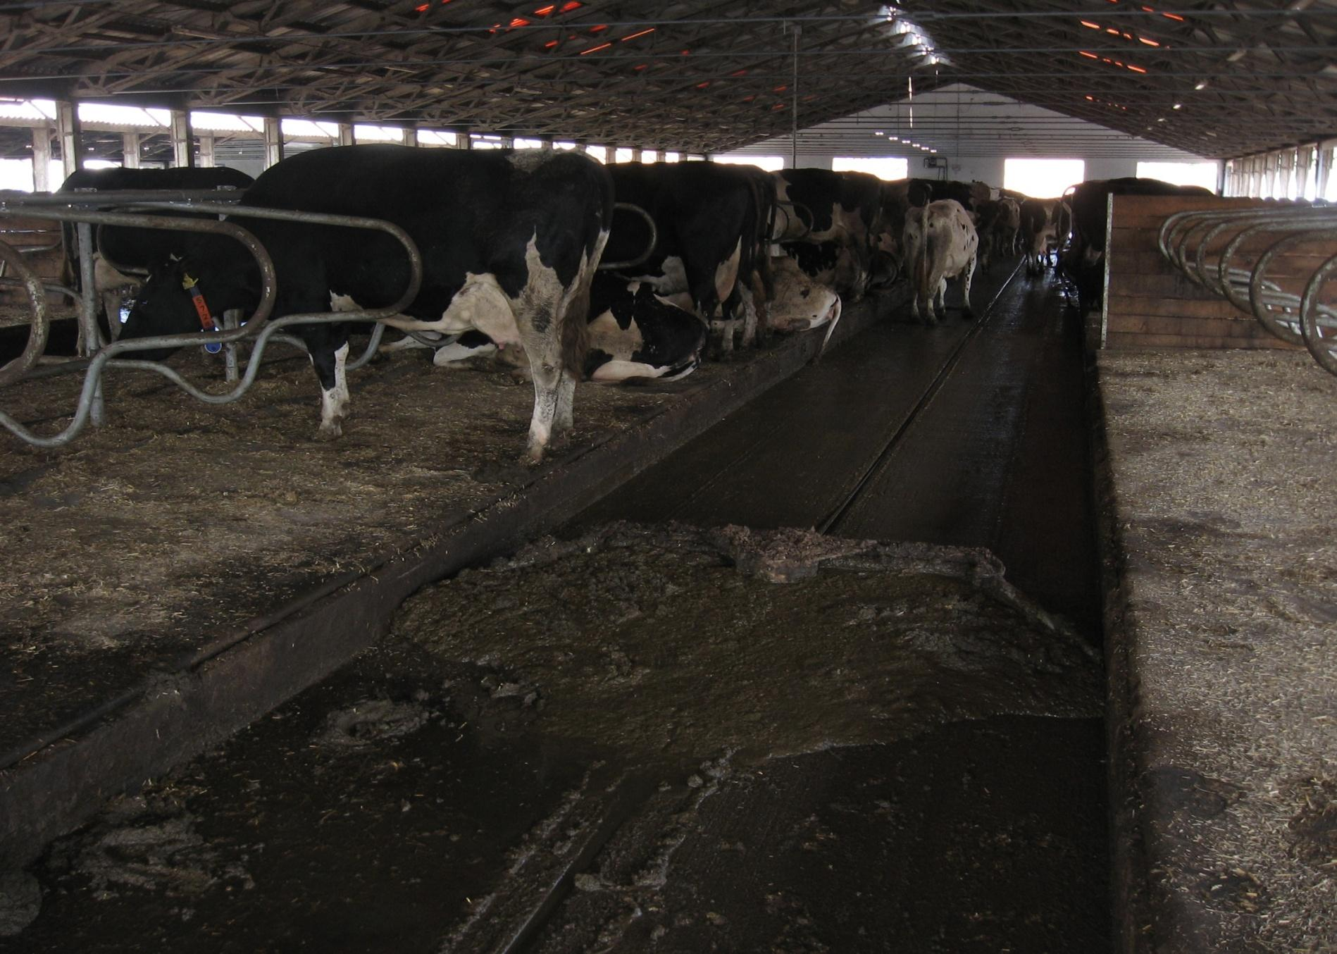
hígtrágya vonal

Slide 5
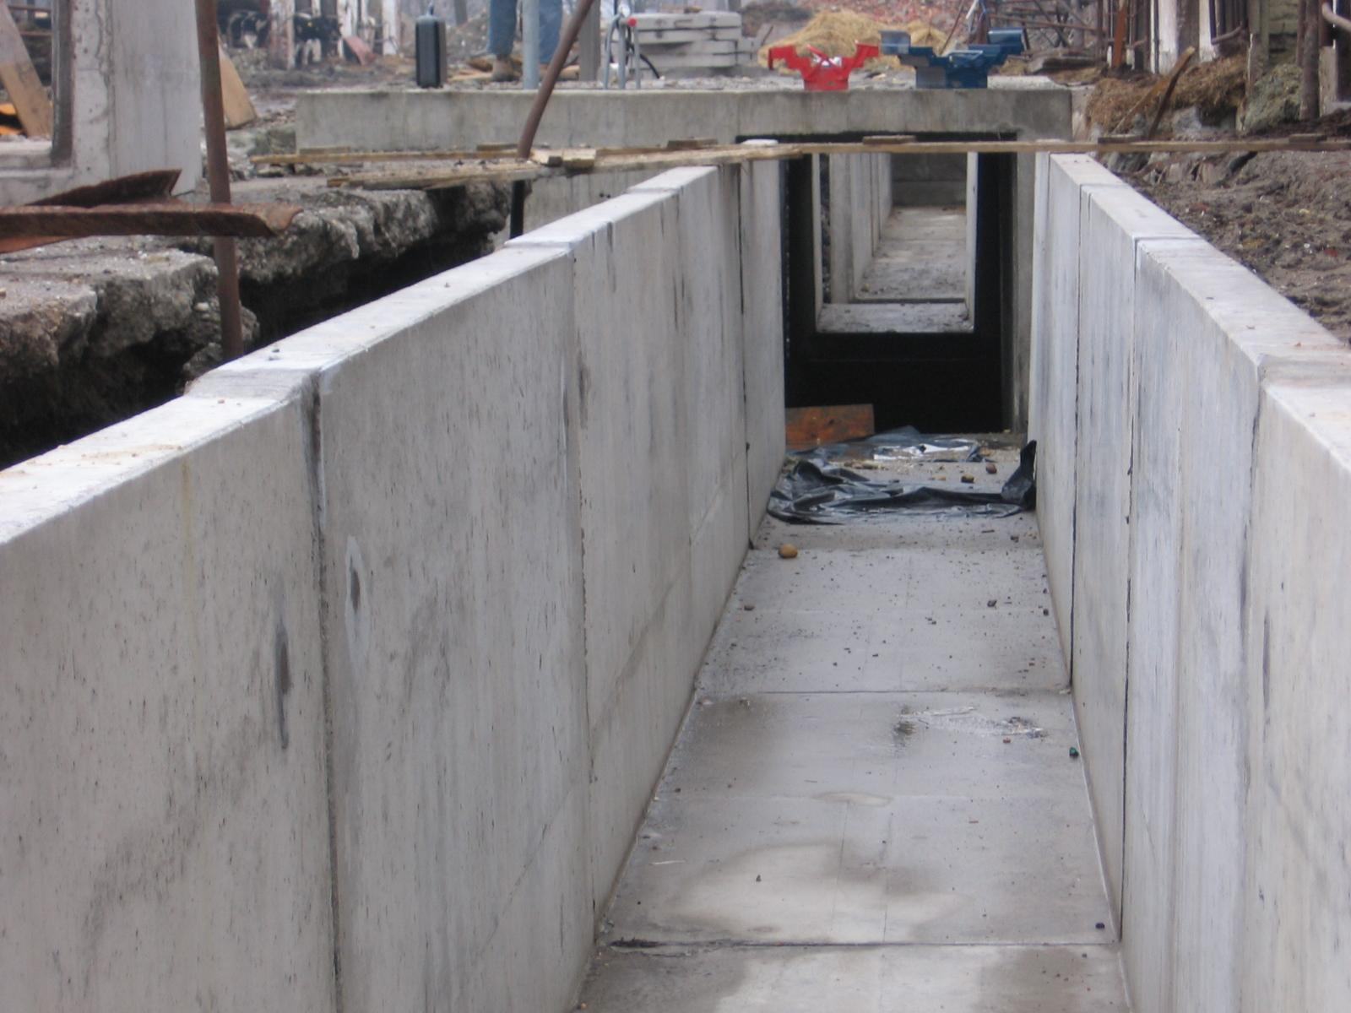
hígtrágya vonal

Slide 6
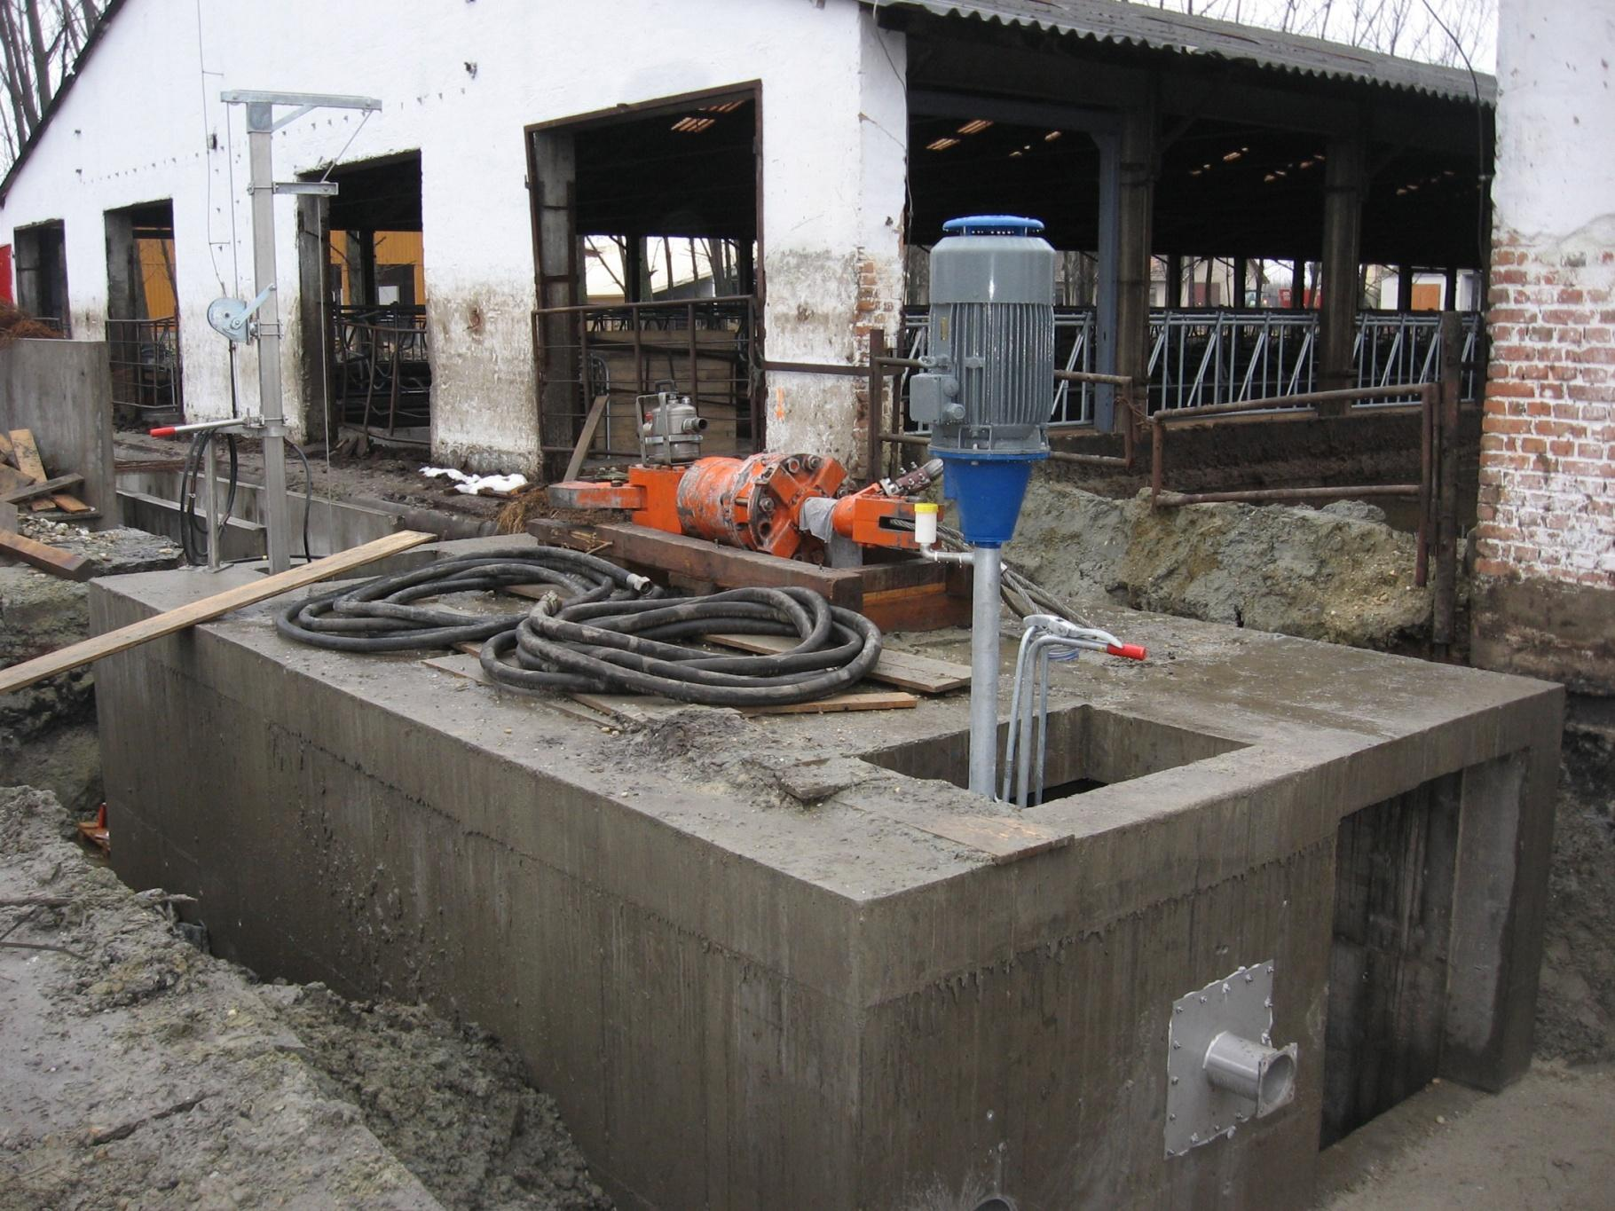
hígtrágya vonal

Slide 7
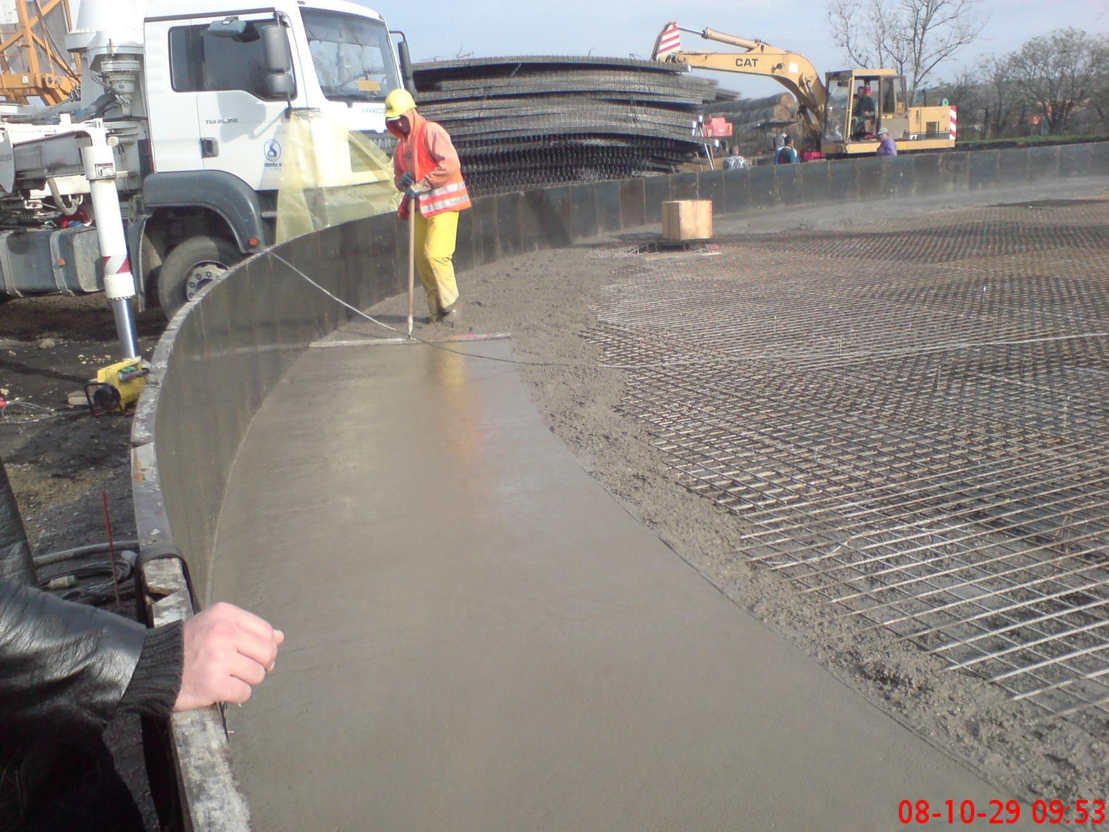
fermentor építése

Slide 8
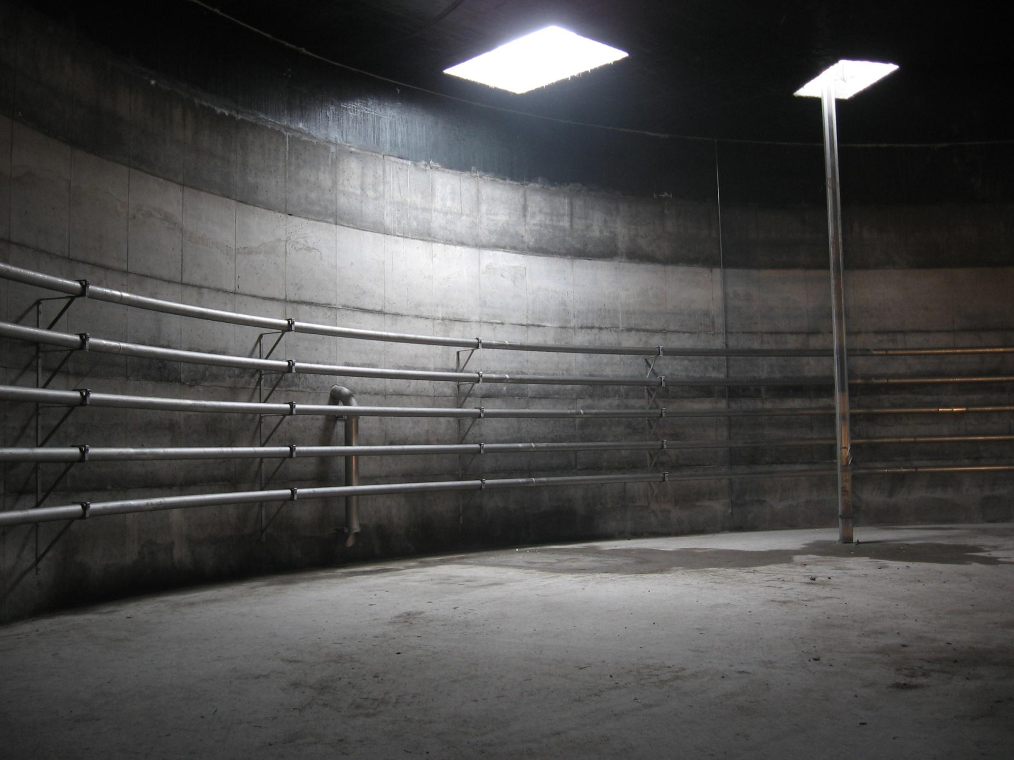
fermentor belső része

Slide 9
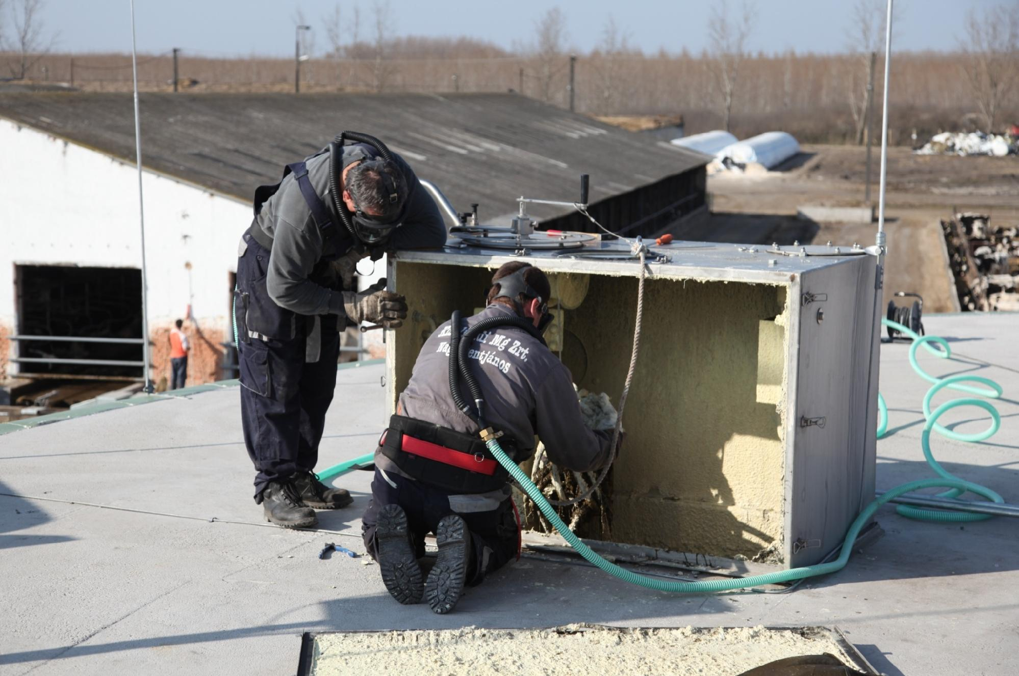
fermentor szerviz doboz

Slide 10
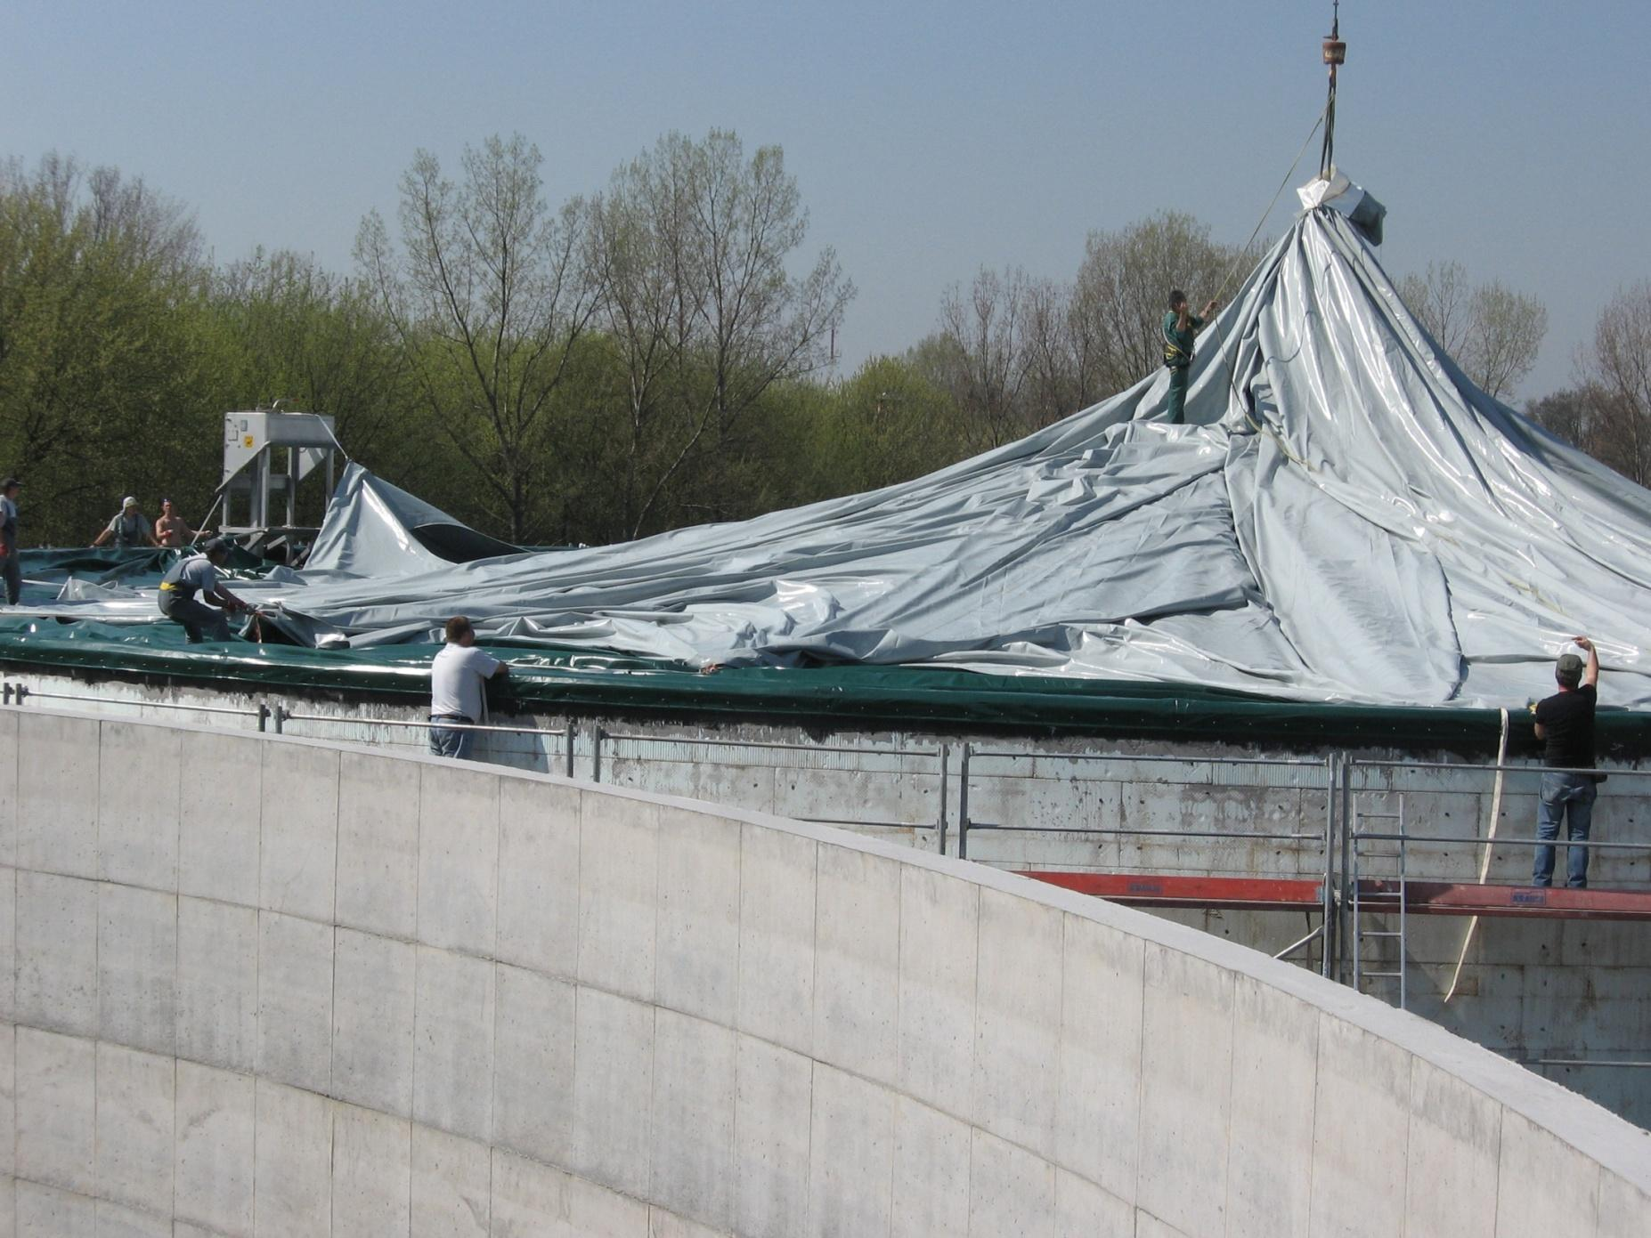
fermentor

Slide 11
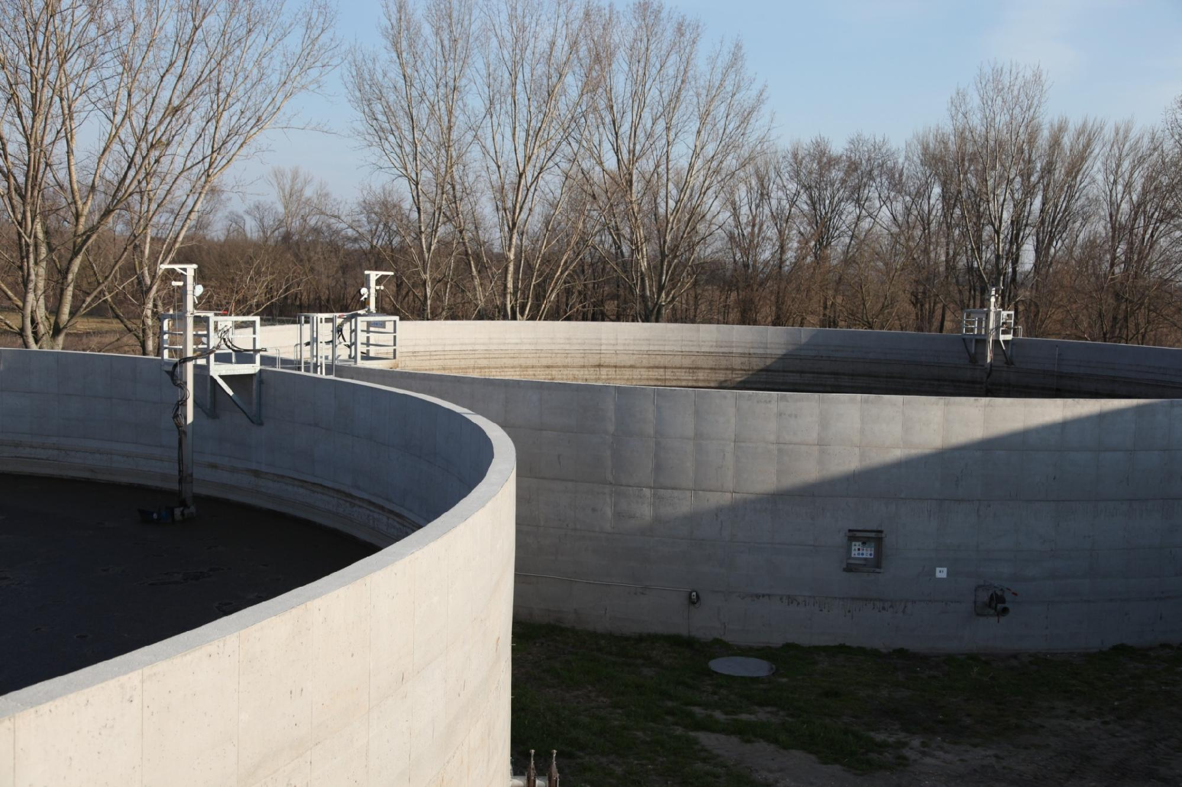
végtárolók

Slide 12
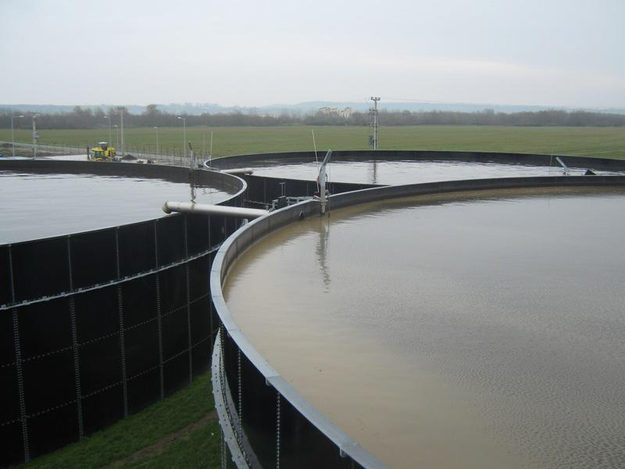
végtárolók

Slide 13
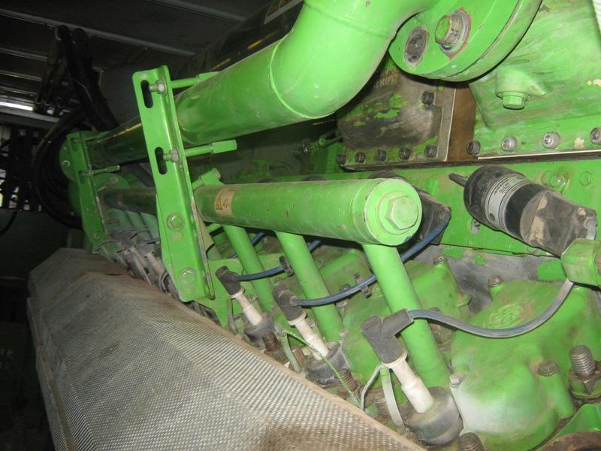
gázmotor

Slide 14
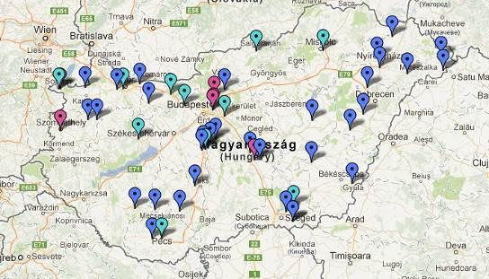
Mezőgazdasági tevékenységhez köthető biogáz üzemek Magyarországon

Slide 15
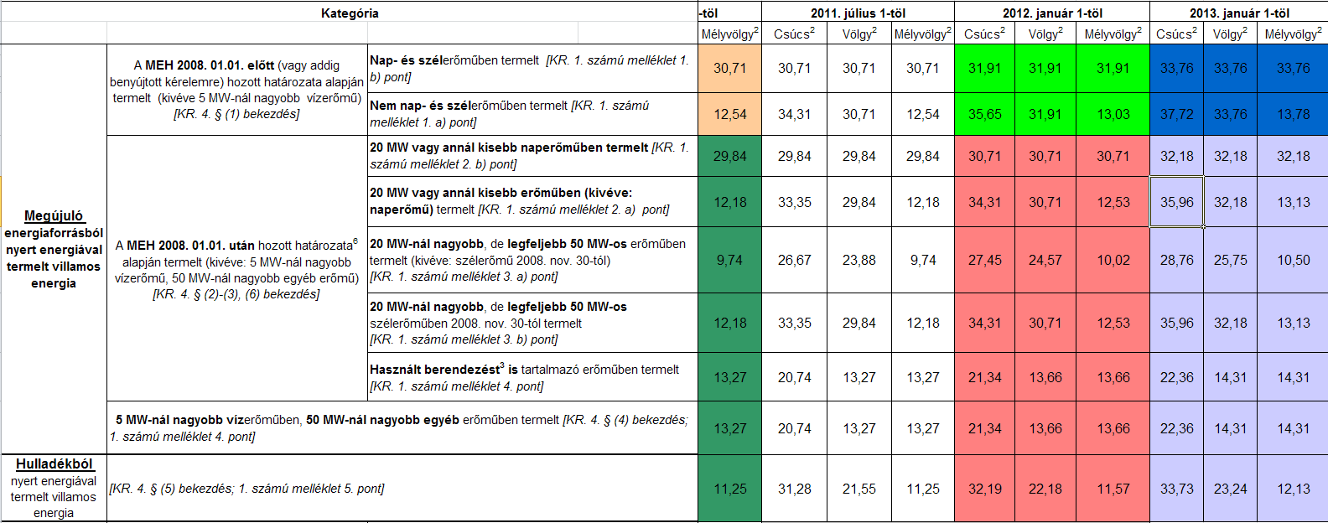
Bevételek
a megújuló energiaforrásból nyert energiával termelt villamos energia kötelező átvételét a 2007. évi LXXXVI. törvény a villamos energiáról (továbbiakban VET) 9-13.§-a szabályozza;
A fent említett törvény 5. számú melléklete alapján az átvételi árakat minden évben aktualizálják, amelynek eredményeképpen az átvételi árak 2013. január 1-től a következőképpen alakulnak (20 MW vagy annál kisebb erőműben (kivéve naperőmű) KR 1. számú melléklet 2. a) pont):

Slide 16
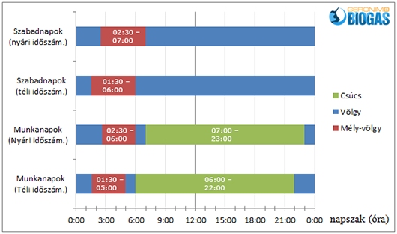
Bevételek
MAVIR Magyar Villamosenergia-Ipari Átviteli Rendszerirányító Zrt-vel kötött szerződés szerint a kötelező átvétel éves mennyisége:
Az előző évi bevételi adatok alapján a következőképpen alakultak az egyes időszakokra vonatkozóan:
Csúcsidőszak 89.651.499 Ft 53,6 %
Völgyidőszak 68.057.634 Ft 40,7 %
Mélyvölgy időszak 9.514.723 Ft 5,7 %

Slide 17
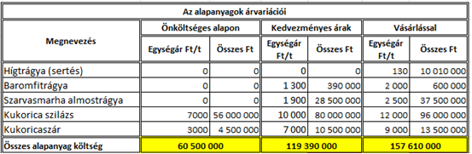
Költségek (alapanyag)
Biomassza Termékpálya Szövetség becsült adatai alapanyagra a következők:

Slide 18
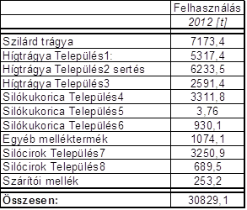
Tényleges alapanyag felhasználás
A biogáz üzem tényleges alapanyag felhasználása 2012-ben a következő:

Slide 19
Várható energia termelés 1 tonna nyersanyagra
nyersanyag | termelt villamos energia
hígtrágya | 45 - 50 kWh/t
szalmás trágya | 160 - 180 kWh/t
silókukorica | 400 - 450 kWh/t

Slide 20
Bevétel és kiadások számítása
Ingatlan címe: | 3426 Borsodgeszt, belterület 0161 hrsz.
Tulajdonos: | Borsodgeszti Mezőgazdasági Zrt.
Helyrajzi szám: | 0161 |  | Ingatlan-nyilvántartási besorolása: |  |  |  | ipari terület biogáz üzem
Teleknagyság [m²]: | 1 ha 7825 m2 |  | Ingatlan jelenlegi funkciója: |  |  |  | biogáz üzem
Ingatlan alapadatai II. |  |  | Input adatok I. |  |  |  | Bevételek
Időszak |  |  |  |  | Értékesítési ár Ft/kWh | Időszak [%]
 |  |  |  |  |  |  | Havi nettó bevétel az időszak függvényében [Ft/hó] | Éves nettó bevétel az időszak függvényében [Ft/év]
 |  |  |  | kWh/év
áram bevétel csúcs |  |  |  | 9 939 000 | 35,96 | 53,6% | 15 964 154 Ft | 191 569 852 Ft
áram bevétel völgy |  |  |  | 9 939 000 | 32,18 | 40,7% | 10 847 806 Ft | 130 173 667 Ft
áram bevétel mélyvölgy |  |  |  | 9 939 000 | 13,13 | 5,7% | 619 871 Ft | 7 438 447 Ft
CO2 kvóta |  |  |  |  |  |  | 3 166 667 Ft | 38 000 000 Ft
Összesen: |  |  |  |  |  |  | 30 598 497 Ft | 367 181 966 Ft
Input adatok II. |  |  |  |  |  |  | Kiadások
Vizsgált periódus hossza |  | 10 | év
Villamosene energia átvételi ár emelkedés |  | 2,00%
Diszkont tényező |  | 14,00% | 0,140
Exit kamatláb |  | 12,00%
RENDSZERES KIADÁSOK |  |  |  |  |  |  | Havi kiadás [Ft/hó] | Éves kiadás [Ft/év]
Fenntartási alap (amortizáció; 25 év élettartam)) |  | 17,50% |  |  |  |  | 5 354 737 Ft | 64 256 844 Ft
Nyersanyag a biogázhoz |  | 19,00% |  |  |  |  | 5 813 714 Ft | 69 764 574 Ft
Üzemeltetési költség |  | 25,00% |  |  |  |  | 7 649 624 Ft | 91 795 491 Ft
Ingatlanadó |  |  | Ft/m²/év |  |  |  | 333 333 Ft | 4 000 000 Ft
ÖSSZES RENDSZERES KIADÁS |  |  |  |  |  |  | 19 151 409 Ft | 229 816 909 Ft

Slide 21
Forgalmi érték meghatározás
 | 1. év | 2. év | 3. év | 4. év | 5. év
 | 0 | 1 | 2 | 3 | 4
BEVÉTELEK A KIHASZNÁLTSÁG FÜGGVÉNYÉBEN
áram bevétel csúcs | 143 677 389 Ft | 195 401 249 Ft | 199 309 274 Ft | 203 295 459 Ft | 207 361 369 Ft
áram bevétel völgy | 97 630 250 Ft | 132 777 140 Ft | 135 432 683 Ft | 138 141 337 Ft | 140 904 164 Ft
áram bevétel mélyvölgy | 5 578 835 Ft | 7 587 216 Ft | 7 738 960 Ft | 7 893 739 Ft | 8 051 614 Ft
CO2 kvóta | 28 500 000 Ft | 38 760 000 Ft | 39 535 200 Ft | 40 325 904 Ft | 41 132 422 Ft
ÖSSZES BEVÉTEL | 275 386 474 Ft | 374 525 605 Ft | 382 016 117 Ft | 389 656 440 Ft | 397 449 569 Ft
RENDSZERES KIADÁSOK
Fenntartási alap (amortizáció; 25 év élettartam)) | 48 192 633 Ft | 65 541 981 Ft | 66 852 821 Ft | 68 189 877 Ft | 69 553 674 Ft
Nyersanyag a biogázhoz | 52 323 430 Ft | 71 159 865 Ft | 72 583 062 Ft | 74 034 724 Ft | 75 515 418 Ft
Üzemeltetési költség | 68 846 619 Ft | 93 631 401 Ft | 95 504 029 Ft | 97 414 110 Ft | 99 362 392 Ft
Ingatlanadó | 4 000 000 Ft | 4 080 000 Ft | 4 161 600 Ft | 4 244 832 Ft | 4 329 729 Ft
ÖSSZES RENDSZERES KIADÁS | 173 362 682 Ft | 234 413 247 Ft | 239 101 512 Ft | 243 883 542 Ft | 248 761 213 Ft
MŰKÖDÉSI BEVÉTEL | 102 023 793 Ft | 140 112 358 Ft | 142 914 605 Ft | 145 772 897 Ft | 148 688 355 Ft
JELENÉRTÉK SZÁMÍTÁS | 1,00 | 2,00 | 3,00 | 4,00 | 5,00
 | 0,87719 | 0,76947 | 0,67497 | 0,59208 | 0,51937
 | 102 023 793 Ft | 107 811 910 Ft | 96 463 288 Ft | 86 309 257 Ft | 77 224 072 Ft

Slide 22
Forgalmi érték meghatározás
CASH-FLOW
 | 6. év | 7. év | 8. év | 9. év | 10. év
 | 5 | 6 | 7 | 8 | 9
BEVÉTELEK A KIHASZNÁLTSÁG FÜGGVÉNYÉBEN
áram bevétel csúcs | 211 508 596 Ft | 215 738 768 Ft | 220 053 543 Ft | 224 454 614 Ft | 190 786 422 Ft
áram bevétel völgy | 143 722 247 Ft | 146 596 692 Ft | 149 528 626 Ft | 152 519 198 Ft | 129 641 319 Ft
áram bevétel mélyvölgy | 8 212 647 Ft | 8 376 899 Ft | 8 544 437 Ft | 8 715 326 Ft | 7 408 027 Ft
CO2 kvóta | 41 955 071 Ft | 42 794 172 Ft | 43 650 055 Ft | 44 523 056 Ft | 37 844 598 Ft
ÖSSZES BEVÉTEL | 405 398 560 Ft | 413 506 531 Ft | 421 776 662 Ft | 430 212 195 Ft | 365 680 366 Ft
RENDSZERES KIADÁSOK
Fenntartási alap (amortizáció; 25 év élettartam)) | 70 944 748 Ft | 72 363 643 Ft | 73 810 916 Ft | 75 287 134 Ft | 63 994 064 Ft
Nyersanyag a biogázhoz | 77 025 726 Ft | 78 566 241 Ft | 80 137 566 Ft | 81 740 317 Ft | 69 479 269 Ft
Üzemeltetési költség | 101 349 640 Ft | 103 376 633 Ft | 105 444 165 Ft | 107 553 049 Ft | 91 420 091 Ft
Ingatlanadó | 4 416 323 Ft | 4 504 650 Ft | 4 594 743 Ft | 4 686 638 Ft | 3 983 642 Ft
ÖSSZES RENDSZERES KIADÁS | 253 736 438 Ft | 258 811 166 Ft | 263 987 390 Ft | 269 267 137 Ft | 228 877 067 Ft
MŰKÖDÉSI BEVÉTEL | 151 662 122 Ft | 154 695 365 Ft | 157 789 272 Ft | 160 945 058 Ft | 136 803 299 Ft
JELENÉRTÉK SZÁMÍTÁS | 6,00 | 7,00 | 8,00 | 9,00 | 10,00
 | 0,45559 | 0,39964 | 0,35056 | 0,30751 | 0,26974
 |  |  |  |  | 8,333
 | 69 095 223 Ft | 61 822 041 Ft | 55 314 458 Ft | 49 491 884 Ft | 36 901 843 Ft
 |  |  |  |  | 369 018 430 Ft
Hozamszámításon alapuló érték: | 1 110 000 000 |  | Ft

Slide 23
Köszönöm a figyelmet!

